Slide 1
Vazba genů
VY_32_INOVACE_04-11
Vazba úplná, neúplná, Morgan, Bateson

Slide 2
Vazba genů
Geny jsou ve vazbě, jsou-li neseny na jednom chromozomu – dědí se společně
Pozor na crossing-over
Uspořádání genů v chromozomu je CIS nebo TRANS

Slide 3
CIS
Jeden chromozom homologního páru nese dominantní alely AB a druhý recesivní alely ab
TRANS
Jeden chromozom homologního páru nese alely Ab a druhý alely aB

Slide 4
Síla vazby
= pravděpodobnost crossing-overu
Čím jsou geny v chromozomu od sebe vzdálenější, tím je větší pravděpodobnost crossing-overu
Síla vazby se určuje pomocí Morganova čísla (Batesonova čísla)

Slide 5
Vazba úplná
Velká síla vazby → geny ležící těsně vedle sebe se nerekombinují, tzn. nedochází ke crossing overu
F1 žádné rekombinované gamety
Vytváří se pouze gamety rodičovského typu
Geny jsou blízko centromery nebo blízko u sebe

Slide 6
Vazba neúplná
Síla vazby je slabší, může dojít ke crossing-overu
F1 produkuje převážně gamety rodičovského typu, ale vznikají i gamety rekombinované (méně než 50%)
Vede k individuální variabilitě

Slide 7
Síla vazby
Vazbu můžeme charakterizovat pomocí:
  Morganova čísla (p) – vyjadřuje, kolik gamet s rekombinovanou sestavou alel má dihybrid, respektive pravděpodobnost crossing-overu
  Batesonova čísla (c) – nevyjadřuje vzdálenost genů a neumožňuje jejich detekci, proto se v současné době moc nepoužívá

Slide 8
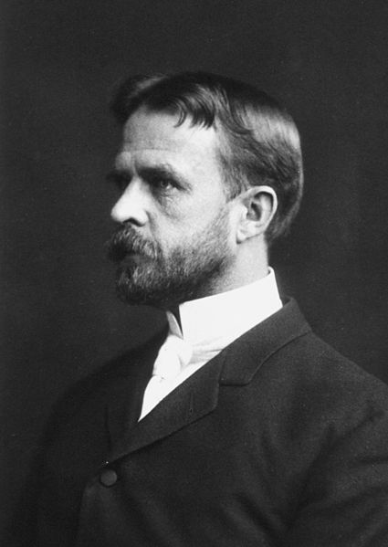
Thomas Hunt Morgan (1866-1945)
Americký genetik, Zpočátku velký odpůrce chromozómové teorie (vazba mezi chromozómy a dědičností), paradoxně tuto teorii svými pokusy potvrdil
Geny jsou umístěny na chromozómech (1933 Nobelova cena)
Pokusy s octomilkou (objev celého jejího karyotypu)
Autor:neznámý, Název:Thomas Hunt Morgan.jpg
Zdroj:http://www.wikiskripta.eu/index.php/Soubor:Thomas_Hunt_Morgan.jpg

Slide 9
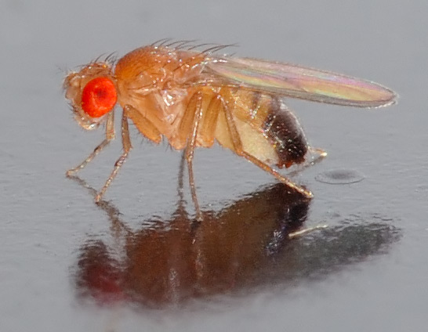
Octomilka obecná (Drosophila melanogaster)
Autor:André Karwath aka Aka, Název:Drosophila melanogaster - side (aka).jpg, Zdroj:http://cs.wikipedia.org/wiki/Soubor:Drosophila_melanogaster_-_side_(aka).jpg Licence:http://creativecommons.org/licenses/by-sa/2.5/deed.cs

Slide 10
I. Morganův zákon
Chromozomy jsou nositeli genetické informace a geny jsou na nich lineárně uspořádány, jsou uloženy na určitých místech (lokusech)
II. Morganův zákon
Geny přítomné na stejném chromozomu jsou ve vazbě

Slide 11
III. Morganův zákon
Mezi geny homologického páru chromozomů může prostřednictvím crossing-overu probíhat genová výměna
Frekvence crossing-overu je přímo úměrná vzdálenosti genů

Slide 12
Morganovo číslo
Určuje sílu vazby genů
Poměr počtu rekombinovaných gamet (potomků) ku celkovému počtu gamet
Udává se v rekombinačních jednotkách tzv. morganech (M)
1 centimorgan (1cM) – dihybrid tvoří 1% gamet s rekombinovanou sestavou alel (mezi sledovanými geny je pravděpodobnost vzniku crossing-overu 1%)

Slide 13
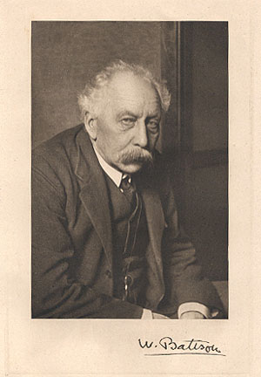
William Bateson (1861-1926)
Britský genetik
Poprvé použil termín genetika pro vědní obor
Hlavní propagátor do té doby neznámých výzkumů G. Mendela
Autor:neznámý, Název:Bateson2.jpg, Zdroj: http://cs.wikipedia.org/wiki/Soubor:Bateson2.jpg

Slide 14
Batesonovo číslo
Vyjadřuje, kolikrát častěji vznikají gamety s nerekombinovaným uspořádáním alel oproti rekombinantním
c = rekombinované gamety / nerekombinovaným

Slide 15
Otázky
Kdy hovoříme, že jsou geny ve vazbě?
Jak vypadá uspořádání genů ve fázi CIS?
Kdy hovoříme o silné síle vazby mezi geny?
Pomocí čeho můžeme určit sílu vazby?
Čím přispěl T. H. Morgan biologii?

Slide 16
Děkuji za pozornost
Autor DUM: Kateřina Turoňová

